Slide 1
Kulturens fremtid i Region Hovedstaden
Oplæg af direktør for Regional Udvikling David Meinke

Slide 2
Kulturindsatsen i Region Hovedstaden
Fra 2015-2019 - Eventpuljen: 10 mio. kr. årligt til store internationale kultur- og sportsevents som f.eks. EM i Fodbold, Tour de France og Blast Go Series
2020-2021 – Pulje til Kulturfremme: Mellemstore og store begivenheder. I 2020 blev 6 mio. kr. udmøntet til bl.a. Sound Dues og Copenhell Con. I 2021 blev 4 mio. kroner udmøntet til bl.a. Buster i Skoven, teaterforestillingen Jeppe på Bjerget og Womens Soccer Summit.
I 2022 har regionsrådet udmøntet 3,3 mio. kroner gennem Kulturpuljen til Den Næste Generation med fokus på ungefælleskaber og trivsel.
Regionsrådet afsatte 6 mio. kr. i budgetaftalen for 2023 til kultur til udmøntning mellem 2023-25.
Notes:
Region Hovedstaden afsatte i perioden 2015-2019 10 mio. kr. årligt (i alt 50 mio. kr.) til medfinansiering af store, internationale kultur- og sportsevents, bl.a. EM i Fodbold, Tour De France og E-sportsbegivenheden Blast Go Series.
Siden 2019 har regionsrådet udmøntet midler gennem ”Puljen til kulturfremme”, hvor mellemstore og store kulturbegivenheder med fokus på regional udvikling og mangfoldighed. I 2020 blev der udmøntet 6 mio. kroner gennem "Puljen til Kulturfremme". Blandet andet støttede regionsrådet en Jazz Festival i Helsingør og Copenhell Con og i 2021 blev 4 mio. kroner udmøntet til både teater, filmfestivaler, sportsbegivenheder.
I budgetaftalen 2022 blev der afsat 2 mio. kroner i 2022, til ”Kulturpulje til Den Næste Generation” med fokus på ungefællesskaber. Der blev tilføjet 1,3 mio. kr. i tilbageløbsmidler. Administrationen modtog 16 kvalificerede ansøgninger og regionsrådet støttede 10 projekter.
I budgetaftalen for 2023 blev der afsat 6 mio. kroner til en kulturpulje til udmøntning mellem 2023-2025 til anvendelse som medfinansiering til større satsninger med mange parter og til unges kulturelle kreativitet. Kriterierne for udmøntningen fastsættes af TRU.

Slide 3
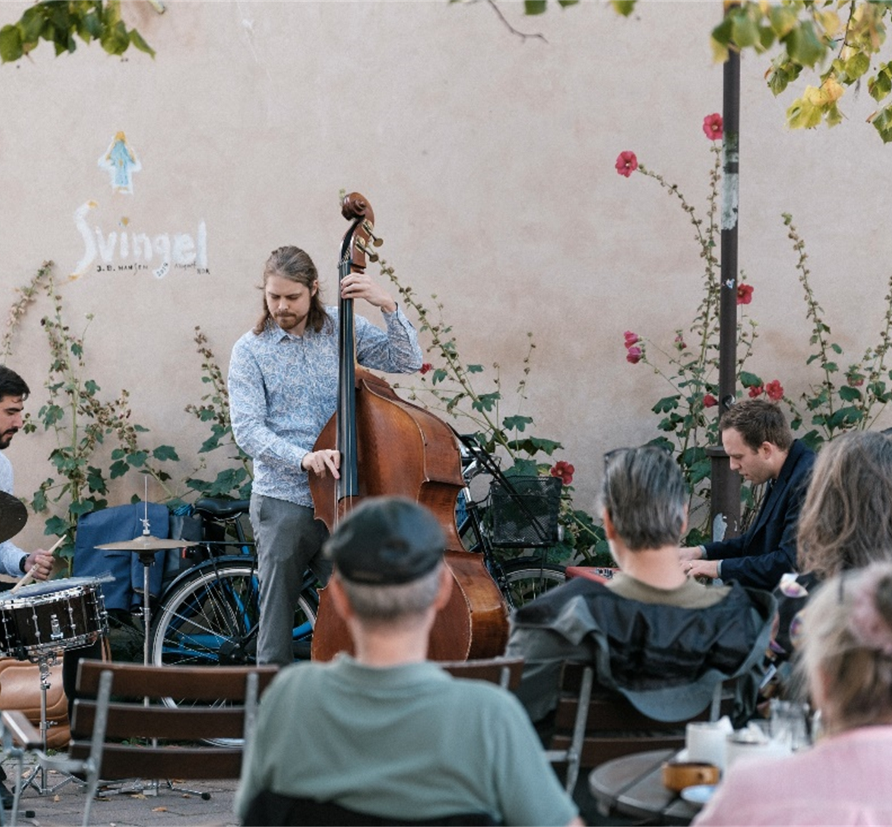
Scenarie 1 Små projekter
Støtte til små projekter, der kommer mindre grupper af deltagere til gavn
Støtte til projekter, der uden regionens støtte ikke ville blive gennemført.
Erfaringen fra ansøgningsrunden til Puljen til Den Næste Generation er, at de mindre projekter har et udpræget borgerfokus.
Økonomi: Region Hovedstaden medfinansierer op til 75 pct., og det ansøgte beløb skal ligge mellem 100.000 kr. og 500.000 kr.
Notes:
Det foreslås at effekterne af projekterne måles på baggrund af følgeforskning.
Blandt ansøgningerne til Puljen til Den Næste Generation, der blev udmøntet til mindre projekter, har Region Hovedstaden bl.a. støttet at 24 unge uddannes til naturværter, der giver naturoplevelser til 350 børn i Halsnæs kommune; guidede museumsvandringer for unge brugere af psykiatrien på Frederiksberg, guidet fælleslæsning på biblioteker og ungdomsklubber for unge i mistrivsel, en kulturklub for udsatte minoritetsunge på Vestegnen og forskellige festivaler og kreative projekter, der skal styrke (udsatte) unges kreativitet, samskabelsesevner og formidling rundt i geografien.

Slide 4
Scenarie 2 Store events
Støtte til store events, hvor regionens midler vil være en mindre del af den samlede projektfinansiering.
Regionens midler kan gå til aktiveringen af events.
Økonomi: medfinansiering op til 25 pct., og det ansøgte beløb skal minimum være 500.000 kr.
Notes:
Administrationen har været i dialog med Wonderful Copenhagen om kommende events i Hovedstadsgeografien. Der vil i perioden 2024-2026 blive afholdt en række megaevents i Københavns Kommune. Herunder VM i banecykling i 2024, VM i Stand-Up Padle i 2024, EM i 3X3 Basket for mænd og kvinder og Urban Sports Festival i 2025, VM i BMX i 2025 og EM i fodbold for kvinder i 2025.
Region Hovedstadens støtte vil kunne bidrage til aktiveringen af de forskellige events ud i geografien. Det kan f.eks. Være støtte til lokale idrætsforeninger i hele geografien, der arrangerer aktiviteter ved og på vandet for børn og unge i forlængelse af VM i Stand-Up Paddle.

Slide 5
Scenarie 3 Store projekter
Støtte til større projekter, der understøtter fokusområder i den regionale udviklingsstrategi, f.eks. indenfor STEM, mental trivsel eller sundhedsinnovation.
Regionens midler vil udgøre en lille del af den samlede projektfinansiering.
Økonomi: Region Hovedstaden medfinansierer op til 25 pct., og det ansøgte beløb skal minimum være 1.000.000 kr.
Notes:
Det kunne f.eks. være støtte til aktiviteter i forbindelse med etableringen af Skakkens Hus eller andre store projekter, som administrationen kan indgå en proaktiv dialog med.
Det foreslås, at effekterne af projekterne måles på baggrund af følgeforskning.

